Slide 1
Agentes de la IA
Tarea 3, Agentes Deliberativos y Agentes Hibridos

Slide 2

Agentes Deliberativos
Los agentes deliberativos son un tipo de agente inteligente que utiliza un proceso de razonamiento lógico y planificación para tomar decisiones y realizar acciones.
los agentes deliberativos construyen un modelo del mundo, evalúan opciones y seleccionan la mejor acción según sus objetivos.

Slide 3


Características de los Agentes Deliberativos
Modelo del Mundo
Planificación

Slide 4
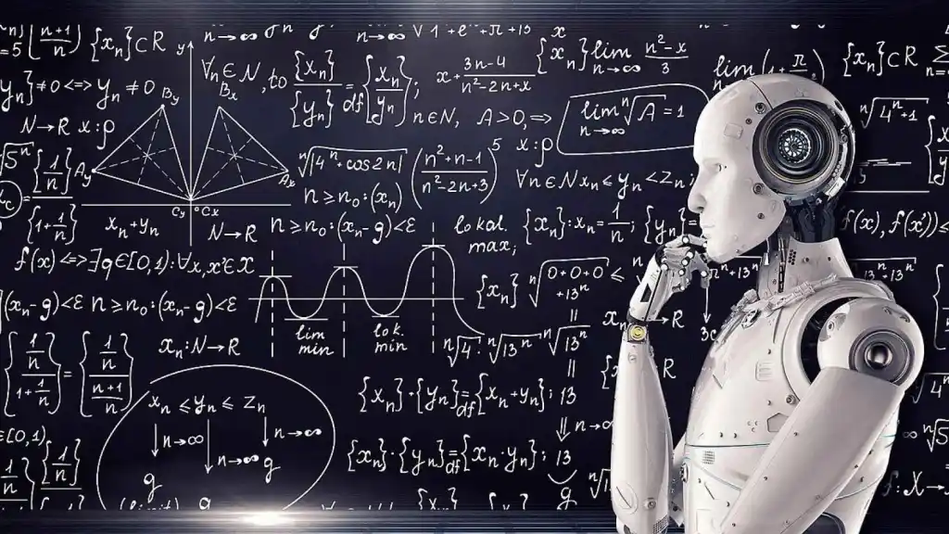
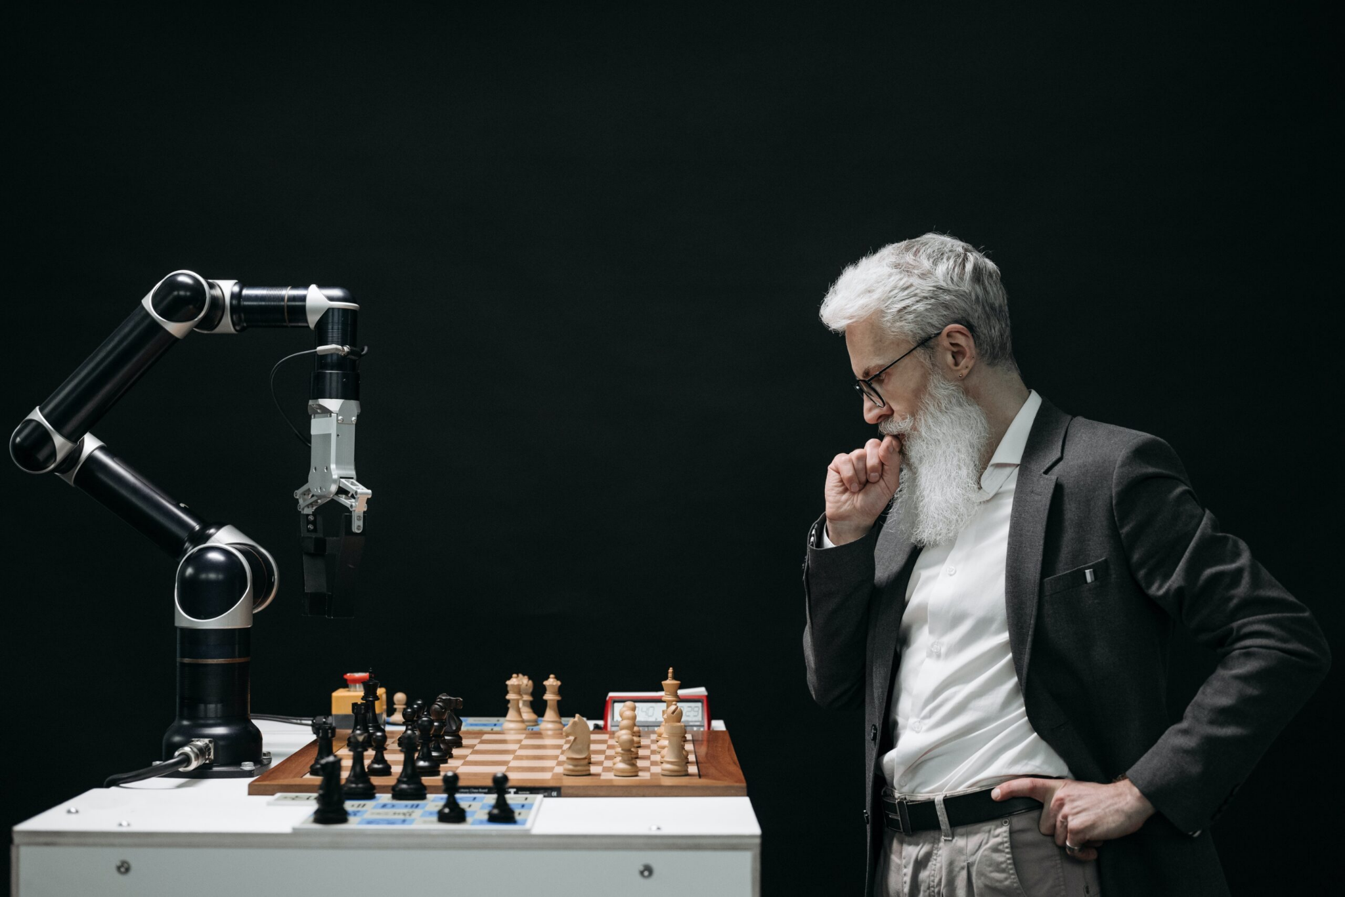
Características de los Agentes Deliberativos
Razonamiento
Adaptabilidad

Slide 5
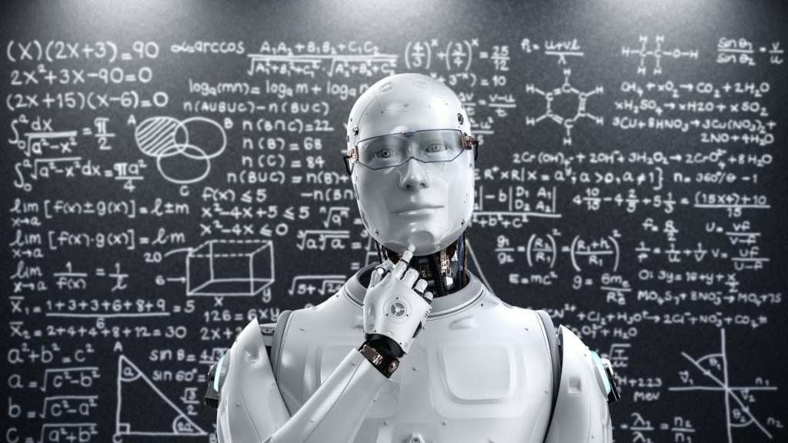
Características de los Agentes Deliberativos
Decisiones Basadas en Conocimientos

Slide 6
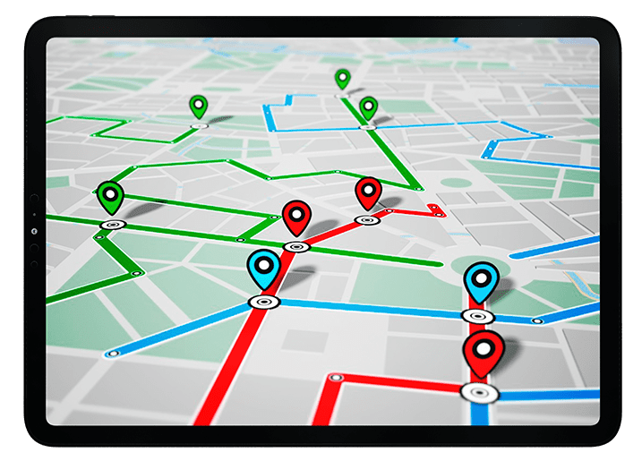


Ejemplo de Aplicación

Slide 7

Desventajas y Ventajas
Ventajas:
Capacidad para manejar situaciones complejas que requieren planificación y razonamiento.
Mayor precisión en la toma de decisiones debido a la consideración de múltiples factores.
Desventajas:
Proceso de razonamiento y planificación puede ser lento y consumir muchos recursos.
Puede tener dificultades para reaccionar rápidamente en entornos altamente dinámicos.

Slide 8
AGENTES
HÍBRIDOS

Slide 9
Combinan múltiples tipos de agentes inteligentes para aprovechar sus fortalezas. Pueden incluir elementos de agentes reflexivos, basados en objetivos y de aprendizaje para manejar tareas complejas.

Slide 10

Ejemplo:
Un sistema inteligente de hogar que utiliza acciones de reflejo para controlar la iluminación, planificación basada en objetivos para la eficiencia energética y aprendizaje para adaptarse a las preferencias del usuario.

Slide 11
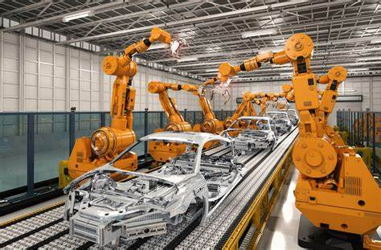


Otras aplicaciones:
SISTEMAS DE RECOMENDACIÓN
ASISTENTES VIRTUALES
CONTROL DE PROCESOS INDUSTRIALES

Slide 12
Beneficios:
- Flexibilidad: La combinación de diferentes enfoques permite adaptarse a diferentes tipos de problemas.
- Mejor toma de decisiones: Al aprovechar el conocimiento experto y los algoritmos de aprendizaje automático, pueden tomar decisiones más informadas y precisas.
- Mayor eficiencia: Al utilizar reglas predefinidas, pueden tomar decisiones rápidas sin necesidad de un proceso de aprendizaje.
- Capacidad de adaptación: Pueden aprender y adaptarse a medida que se enfrentan a nuevas situaciones, mejorando su desempeño a lo largo del tiempo.

